Slide 1
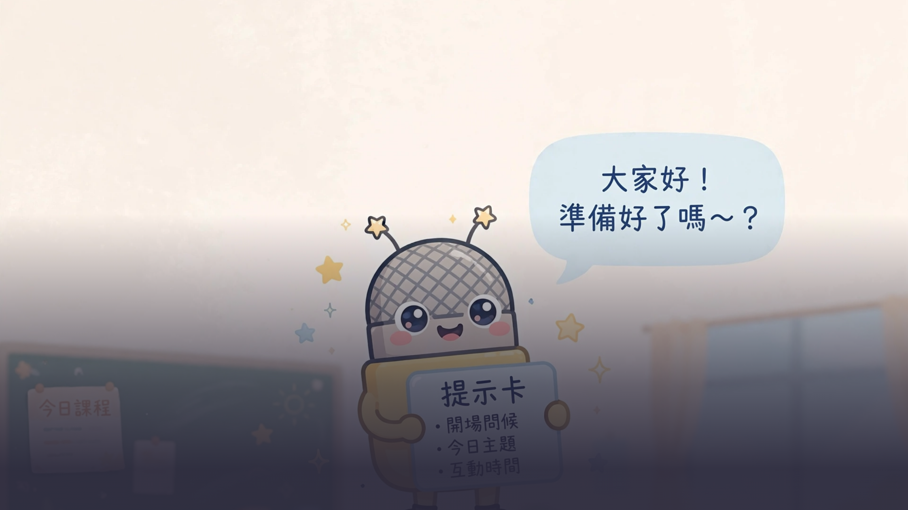
口頭傳意技巧

Slide 2

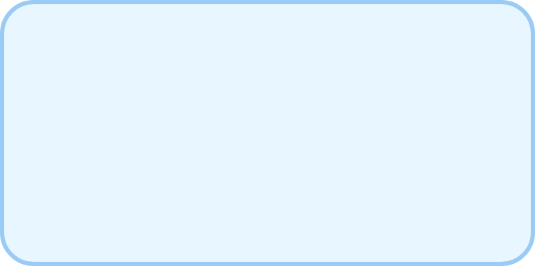










口語傳意技巧
⏰
💪
🎤
口語是什麼？
特點與要求
心理素質
自信與穩定
聲音魔法
語速停頓重音
🤝
👀
🔥
說話的規矩
合作＋禮貌
身體會說話
態勢語說明
實戰演練
報告提問回應

Slide 3






黃色重點 口語是什麼
🎧 一張圖看懂差異
👄 口語
📄 書面語
「口語是談話時使用的語言」
《現代漢語詞典》
聽覺
即時
互動
有表情
視覺
延後
獨白
可修改
👂 口語靠聽和說
✍️ 書面語靠寫和看
說出來
寫下來
💡 我口說我心 = 自然生動

Slide 4
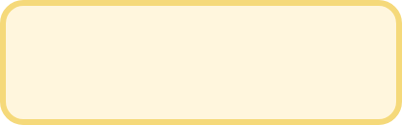










顏色重點
口語 8大特點全收錄 ✨
1
特定語境＋聽眾即場反應
2
我口說我心：即興、生動、輕鬆
3
通俗易懂，少用術語
4
慣用語：依我看來 + 約數
5
短句詞串：你還別說、太好了
6
倒裝句：突出重點
7
嘆詞語氣詞：啊、呢、嘛
8
態勢語：動作＋表情補充
💡 記住：口語是說給耳朵聽的，不是用眼睛看的

Slide 5








口語表達 5大要求 ⭐️
怎麼說 自然說，不要背 🚫📄
怎麼呈現 響亮＋有重點 🎤👀
❌
不要賣弄詞藻 →
要自然生動、幽默大方
🔊
聲音響亮，抑揚頓挫，
輕重適宜
🚫
切忌看稿直唸，
或機械背誦
🎯
注意層次、重點，
說服打動聽眾
✅
可以按提綱把話說出來
💛
語氣＋誠懇儀態＋
眼神交流
💡 像聊天一樣真誠，最打動人
💡 眼神接觸 = 信任感加分

Slide 6

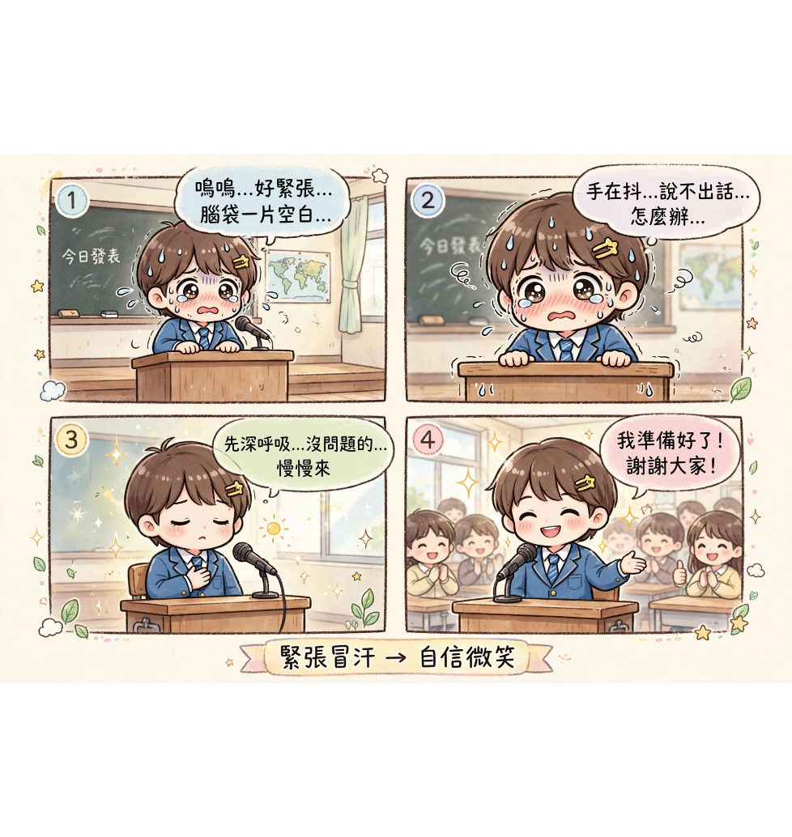

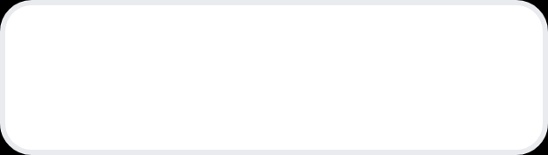
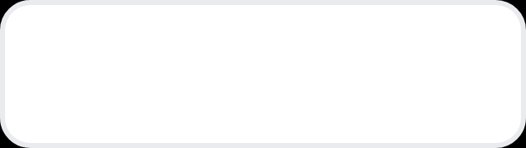
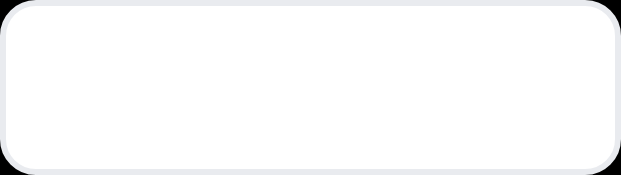
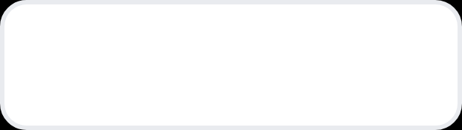

記得:破折號有6點
為什麼會緊張？😥
親友面前不緊張
陌生人面前就緊張
👨‍👩‍👧‍👦➡️👥
🥵
面紅耳熱
💓
心跳加速
💦
手心冒汗
😣
四肢顫抖
⭐ 關鍵：恐懼是可以通過
加強自信心和調整心態來克服的
緊張冒汗 → 自信微笑 ✨

Slide 7

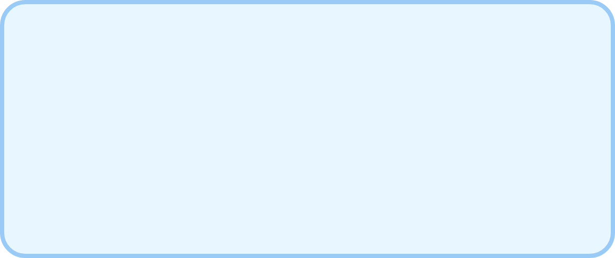




建立自信心 ４招 💪
1
豐富學識 📚
2
充份準備 📝
專業知識＋百科知識＋演說知識，
肚子有料就不慌
熟讀資料和講稿，
了解內容及對象是誰
3
有備無患 🛡️
4
多觀摩、多講 🎤
預先設想幾道難題，想好答案，
心裡踏實
工多藝熟，多看他人演說，
多站上台練習
⭐️ 重點：自信不盡然是天生，是可以訓出來的！⭐️

Slide 8

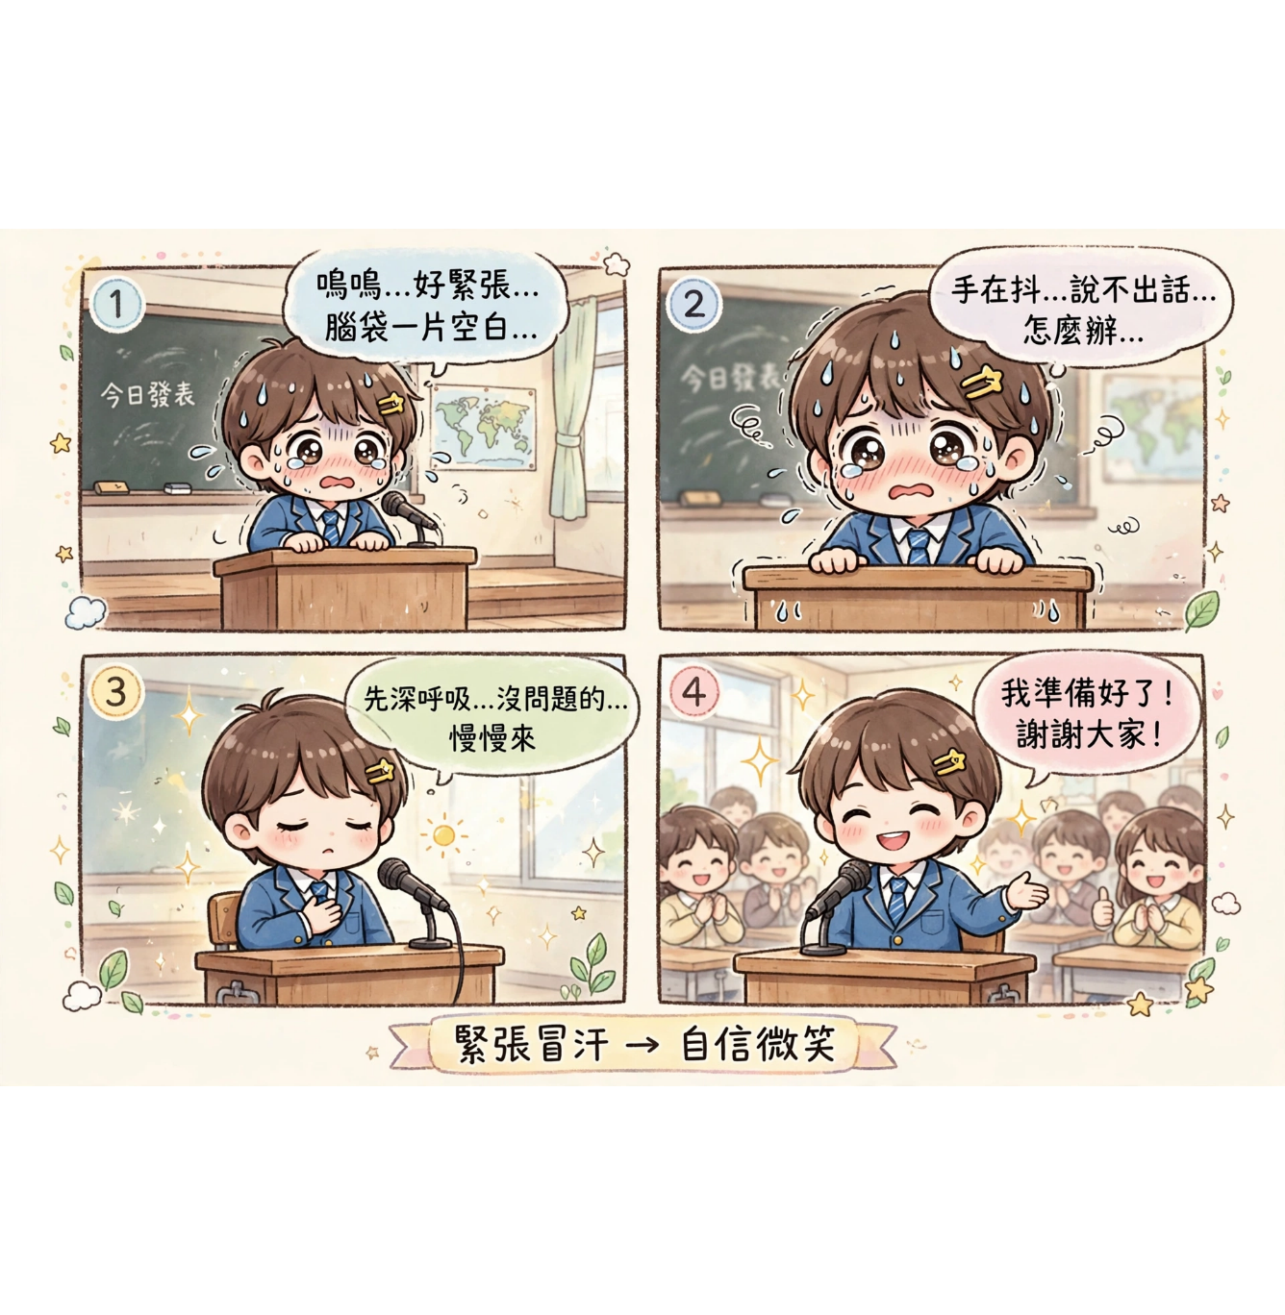









😮‍💨 → 😊 深呼吸
保持鎮定
🧘
⭐ 穩定心態５招
挺胸收腹，慢慢深呼吸吸 4 秒．憋 2秒．吐 6 秒
1
轉移注意力，想愉快的事想超開心的回憶 ✨
2
看鼻子不看眼睛👃
權宜之計，還是要有眼神接觸
3
準備提示卡記重點
心理慰藉，手上有卡就不慌
4
用熟悉笑話開場 😆
大家一笑，你就放鬆了
5
記得:破折號有6點

Slide 9











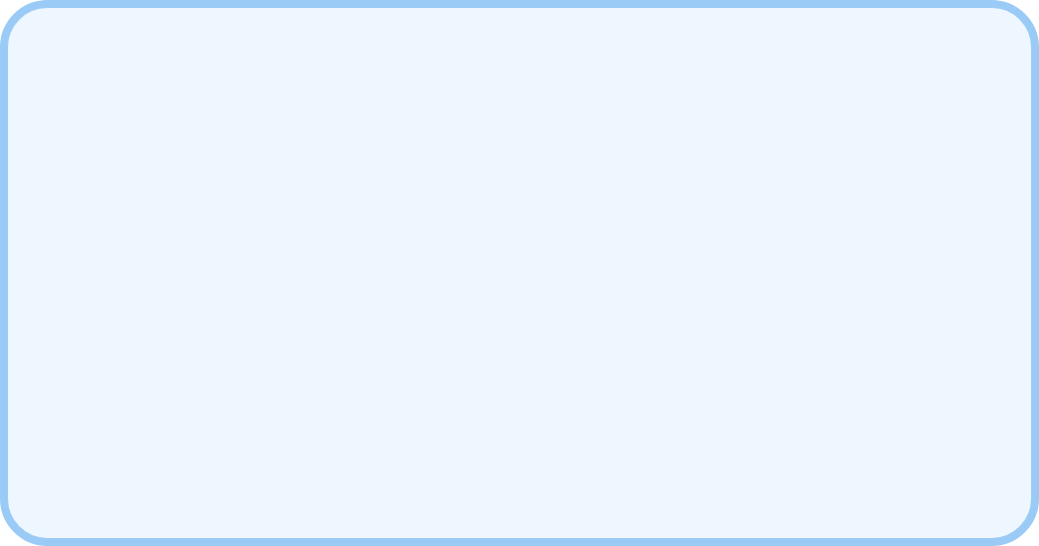






聲音魔法1 語速 🎤💨
✅
🏃‍♂️
🐢
⚡️ 快的時候 仿佛緊張激動
正常
太快
太慢
急促
120-150
興奮
聽不懂
像怯場
愚蠢遲鈍
冗長
緊張
激動
字/分鐘
最清楚
🌙 慢的時候 似是沉重悲傷
⭐ 重點
在演說的過程中，
往往就有可能會時快時慢
沉重
悲哀
猶豫
沮喪

Slide 10







聲音魔法2 停頓與重音 🎵 讓聽眾聽得懂、記得住
⏸️ 停頓 換氣＋思考
💥 重音 聲音強弱對比
💨
語法停頓＋生理停頓
要配合
🔊
把最重要的詞
說得重一點、慢一點
📌 舉例
⭐ 停頓長度口訣
「成功是不會從天掉下來的
……而是在今天。」
👉 重音在【今天】，馬上就有力量！
段落 ＞ 。？！ ＞ 逗號 ＞ 頓號
🫁 越重要的句子，停越久

Slide 11




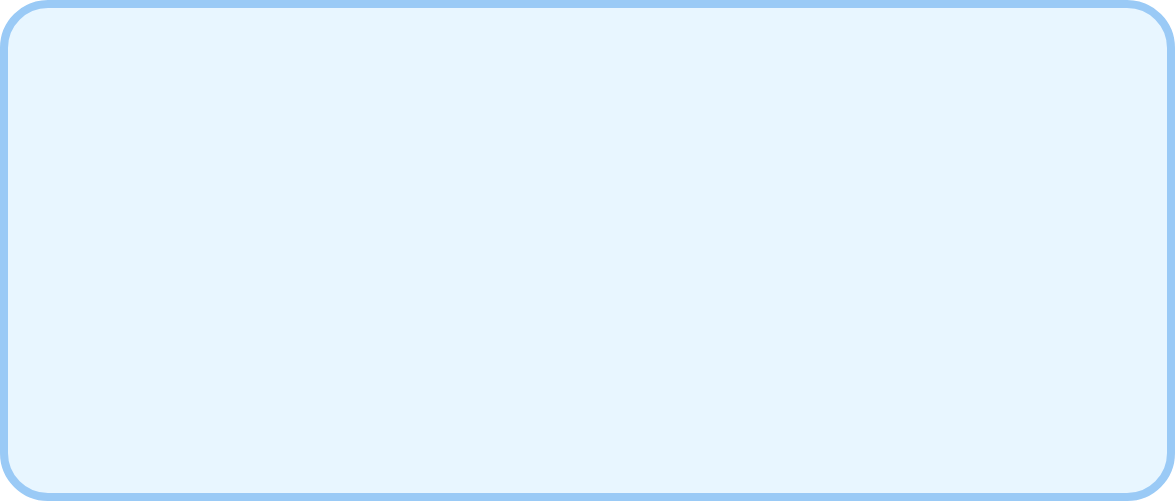








合作原則
４項準則 🤝
A. 量的準則
B. 質的準則
📏
提供合適信息量
✅
說話要真實
不多不少，剛剛好就好
❌ 太少讓人猜，太多讓人累
努力使你說的話是真的
❌ 不說謊、不誇大
C. 關係準則
D. 方式準則
🔗
要有關聯
✨
要清楚明白
緊扣主題，不離題
💡 每句話都為主線服務
避免晦澀、歧義、模糊
✅ 井井有條，一聽就懂
⭐ 黃色重點：說人話、說真話、說相關的話、說清楚的話 ⭐

Slide 12

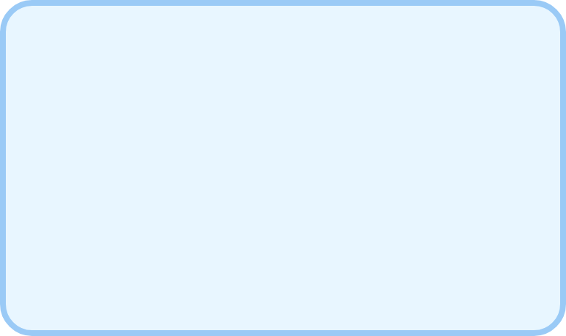












禮貌原則
Leech 六大準則 🤝✨
A
得體
🎁
B
慷慨
🤲
C
讚譽
👏
減少對他人貶損，
多讚美
減少有損他人觀點 👂
減少利己觀點
D
謙遜
🙇
E
一致
🤝
F
同情
💛
減少對自己表揚，
謙虛點
減少觀點不一致，
求同存異
減少感情對立
多理解對方
⭐
總結：多給方便，多吃虧，互相尊重
💛 40號大字卡通可愛版

Slide 13












說話策略 扼要＋對象 兩把鑰匙 🔑
✂️
簡潔扼要是王道
👥
看對象說話
有時間限制 → 最短時間最少話語達溝通
同一話題，對象不同內容不同
扣一個中心、一定範圍，不要旁枝
場合敏感度很重要：
有組織：總分、主次，前後連貫
正式 / 非正式
莊重 / 輕鬆
私人 / 公開
第一
其次
再者
最後
承上題
接下來
💡 例：對小學生要講故事，
對專家要講數據
⭐️ 重點：緊扣中心＋看對象，就是演說的要義

Slide 14




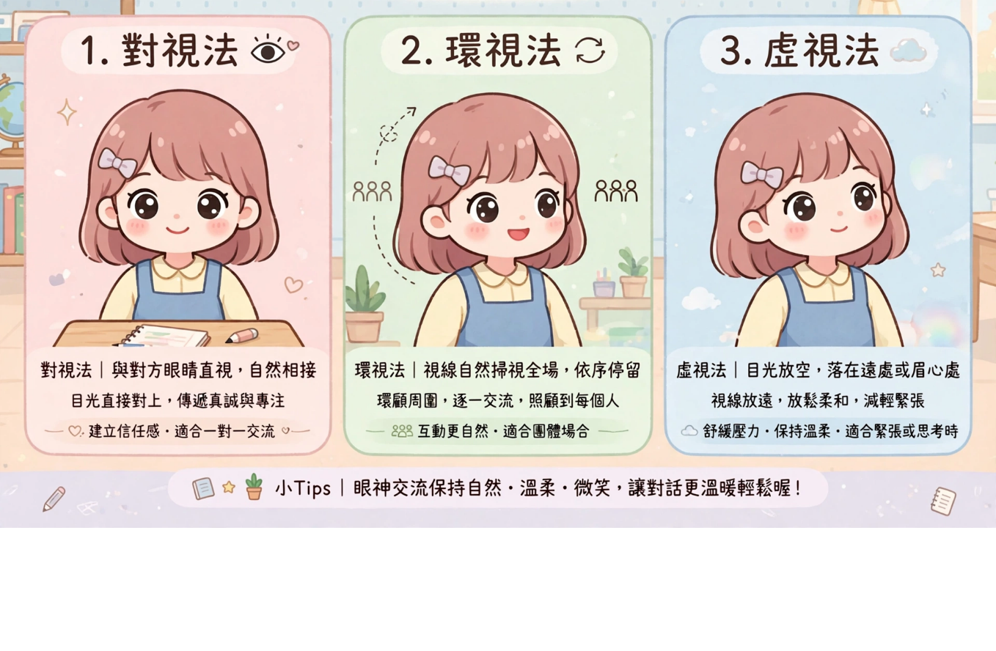





態勢語 儀態三寶 👀
⭐ 眼神保持自然・溫柔・微笑
什麼是態勢語？
儀態與風度，視覺配合口語，
補充輔助演說 ✨
😊
表情：臉、嘴、眉目
喜怒哀懼愛惡都寫在臉上
👁️
眼神：用眼睛表達感情
對視法(1人)｜環視法(多人)｜虛視法(群眾)
💃
儀態：動作與身姿
表情＋眼神＋手勢，缺一不可

Slide 15

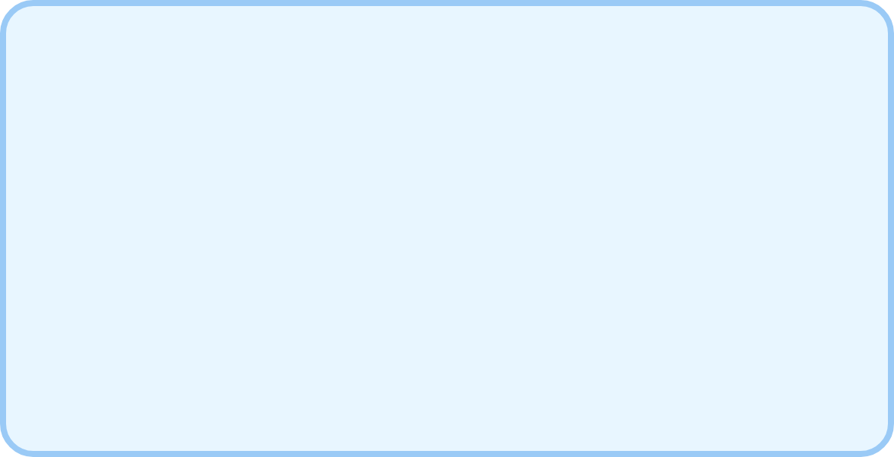






儀態進階
頭部、身姿、風度 🧍✨
🙂
頭部動作
🧍
身姿站法
不宜太多
👉 搖頭＝不同意，點頭＝同意
✅ 直立、雙肩放平、雙手拿稿放胸前
👉 微側頭＝懷疑思考 🤔
✅ 有講台放台面，勿按mic 🎤
💡 少而精，一個動作說一句話
💡 站如松，穩住全場目光
🚫
小動作止步
🌸
風度總結
🌟 態度謙和有禮、真誠大方
❌ 弄筆、拉衣角、撥頭髮、插褲袋
🌟 重點：尊重別人＝尊重自己
姿勢表情自然，手勢有目的、不要快
⭐

Slide 16
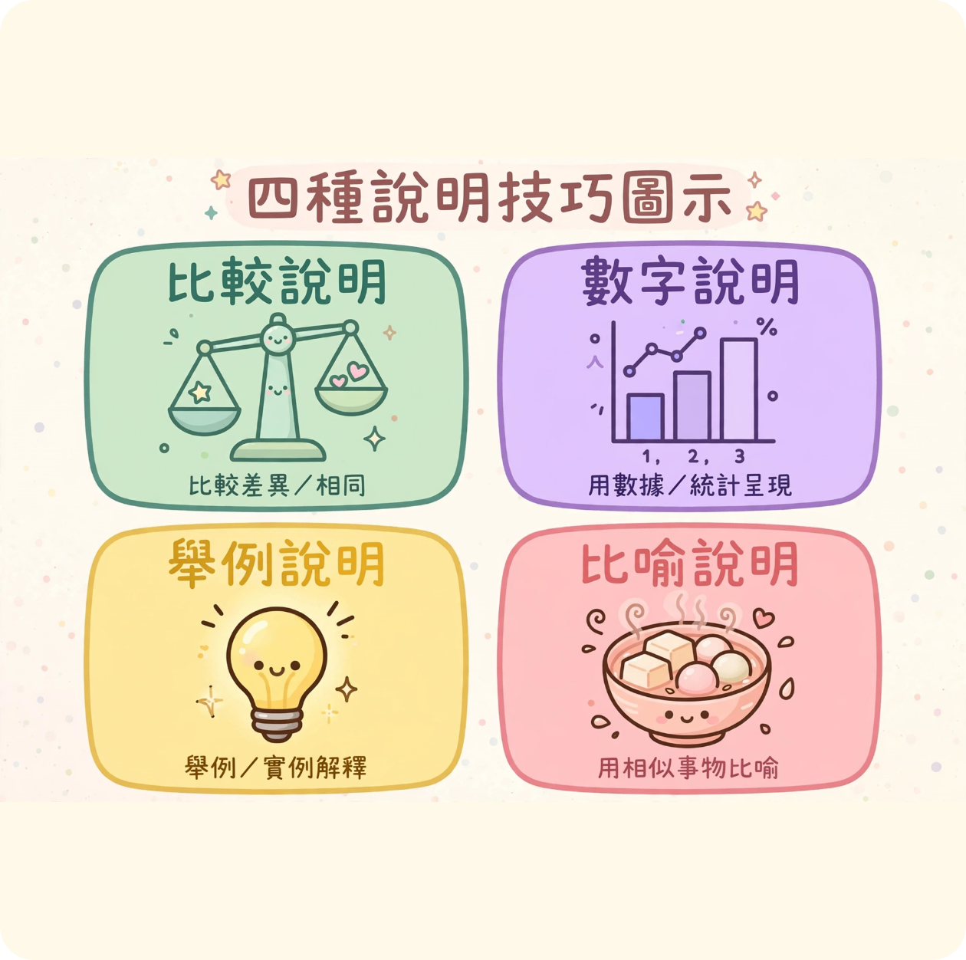











🎨
說明技巧 四法 ✨
📚 讓抽象變具體，聽眾秒懂
⚖️
比較說明
📊
數字說明
類比、對比
突出特色
出兵人數、失業率
加強說服力💪
例：A 比 B 更……
例：87% 的人都……
💡
舉例說明
🍲
比喻說明
失敗乃成功之母
用名人例子
抽象→具體
豆腐、湯丸喻人格
例：愛迪生試了一千次
例：人格像豆腐

Slide 17


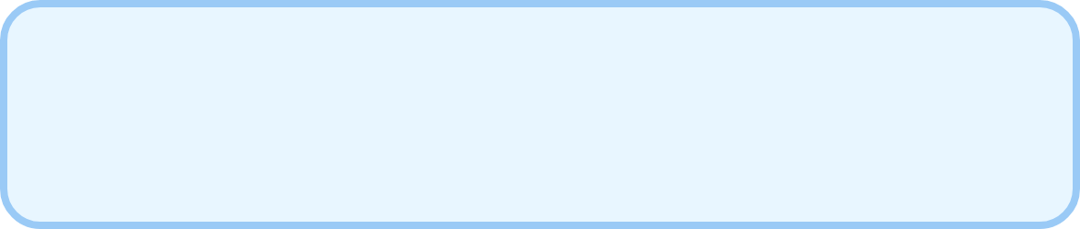



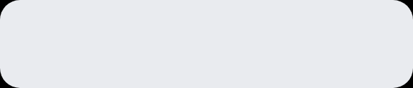


注意事項
口頭報告心得 📊✨
🎯
主題要清晰
💪
說辭要給信心
開頭就建主線，一句話說清楚你要講什麼
用數字、圖表、引用論證，不要空口說白話
適度運用專業語言（加以說明）
💛
需要時可運用文學語言
🧠
如：要遊說政府增加綜援金，
「路有凍死骨」也許比數據更有表現力
表現內行，但不賣弄術語
開場對比公式
差：平淡開場
→
好：提問題
→
更佳：講故事 ⭐

Slide 18












口頭報告策略 內容＋演出 兩手抓 🎬
📝 內容設計 一眼看懂
🔥 演出效果
✨
盡量簡單，用詞易懂，視覺簡潔
🙈
不要同時展示所有文字
📊
證據簡明，圖表一目了然
🧍
一定要站著講，
保持熱情＋肢體語言
🎯
利用開頭結尾，觀眾最記得
道具加分
5個
7個
9個
最 好 ⭐️
可處理
太 多 ❌
📄投影片圖解＋📱樣品
🎨插圖道具＋需要時可配隊服
💡 Magic Seven 記憶法則
⭐ 站著講＋資料藏一手（手機其實不夠大方得體）＋5 點最好記 = 專業報告

Slide 19


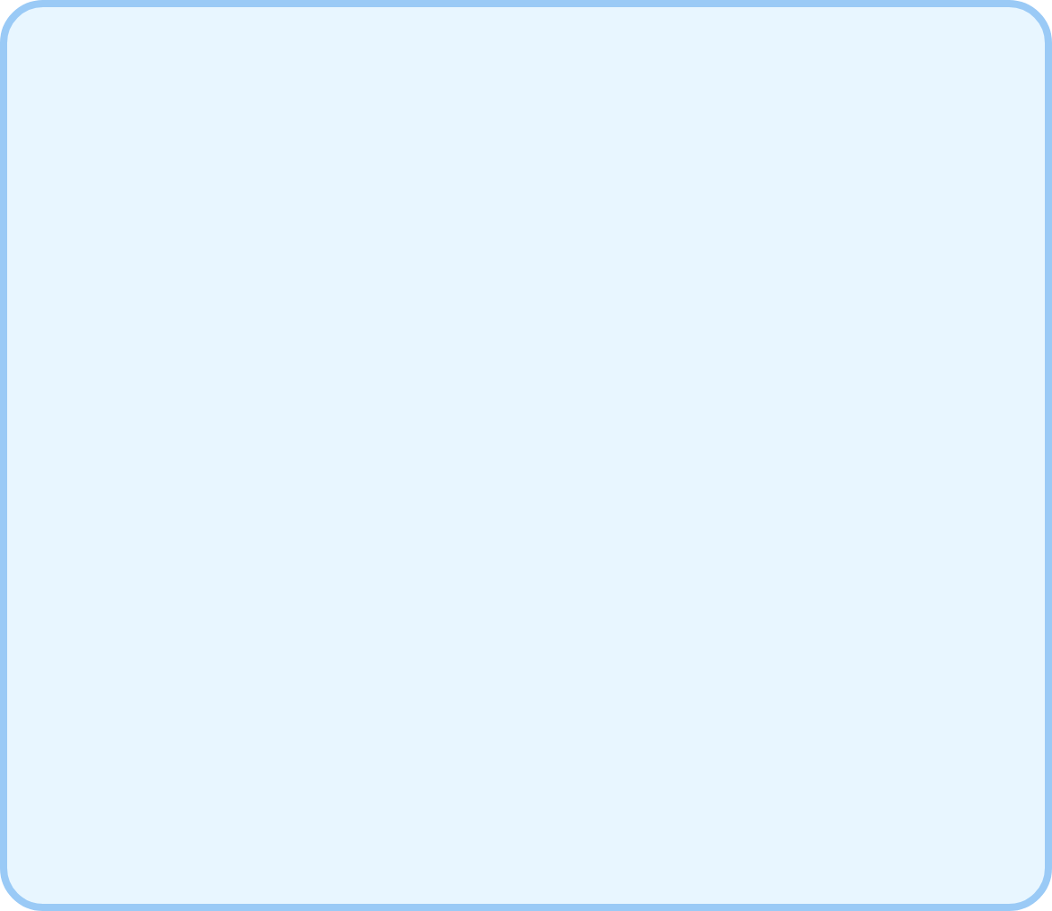


實戰必學
回應與提問技巧 💬🙋
🛡️
回應方式
❓
提問 4守則
💰
如回應成本控制：代價少報酬大，易成功
☝️
一次問一個問題，不要連珠炮
💛
同理心：閣下的問題問得很好、
我們理解閣下的疑慮、
您的眼光很好
⏸️
問完停頓一下，讓對方思考
👂
學習聆聽＋再提問＋適當時再問為什麼
🎯
保持主控：重定義問題
「這個想法很有道理，再仔細想想，
我們認為重點在於…...」
😊
注意態度：持抱溫柔好奇心態，
謙遜恭敬和善，不審問
⭐ 黃色重點：先接住情緒，再引導內容 ⭐

Slide 20

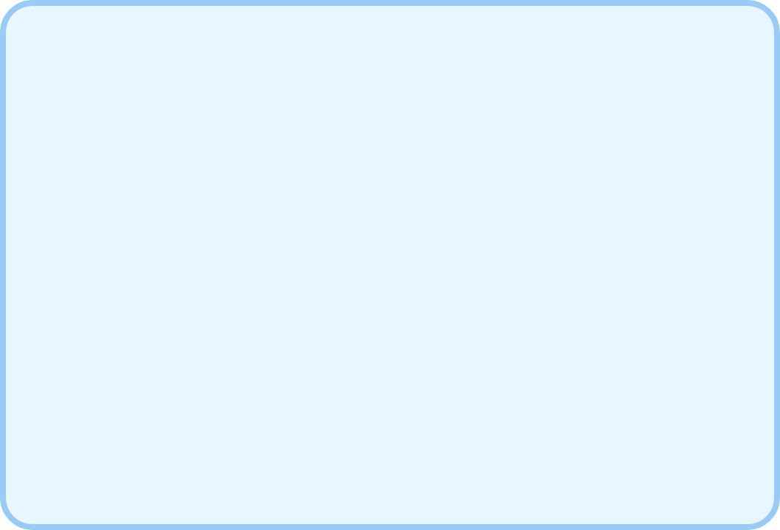




⭐️ ✨ 💬 🎤
💛 👀 🌟
總結 良好語言習慣 ＋課堂練習
🌸 說話讓人舒服 ４招
📝 現場實戰
1
語言柔和愉快，不爭論
2
商量口吻，不命令不乞求
題目：我最常使用的
電腦軟件／手機APP
3
善用停頓重複，讓重點沉澱
4
以對方為中心：
您是否認為……？您看怎樣？
✅ 用：簡潔扼要＋Magic Seven
✅ 用：停頓重音＋眼神交流
✅ 用：數字舉例＋比較比喻等
💡 記住：對 方 比 我 更 重 要
🎉 你已經可以上台了💪
｜從我口說我心，到打動20人的現場｜
📚

